Slide 1


计算机与程序设计基础

Slide 2


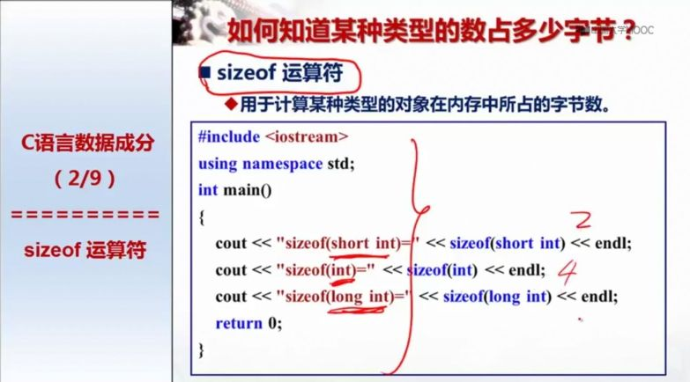
数据成分
内存
定义变量
C
1B=8b
1KB=1024B
1MB=1024B
以此类推
C语言中的变量要先定义再使用
对计算机来说就在内存中找到一片存储空间并起名，存入数据并记下地址。这样我们就可以使用这个变量了。
语言程序
可利用如下进行分类
整形数据分类
基本型 Int 32bit
短整型 Short short int 16bit
长整型 Long long int 32bit

Slide 3
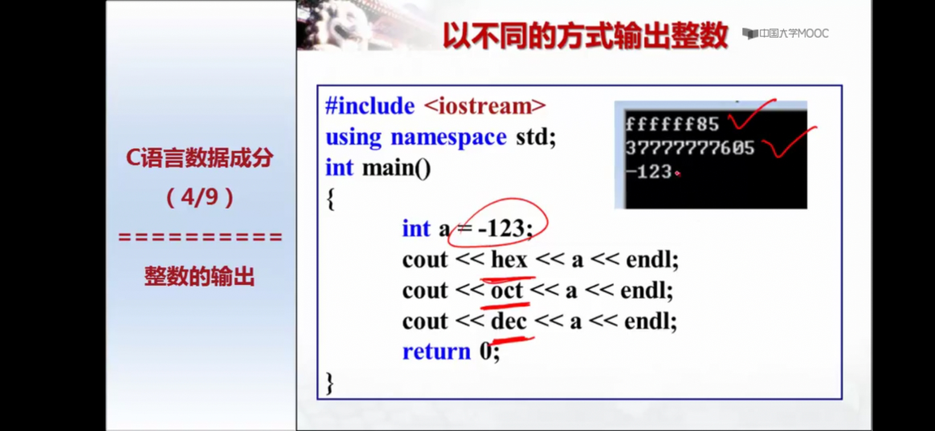
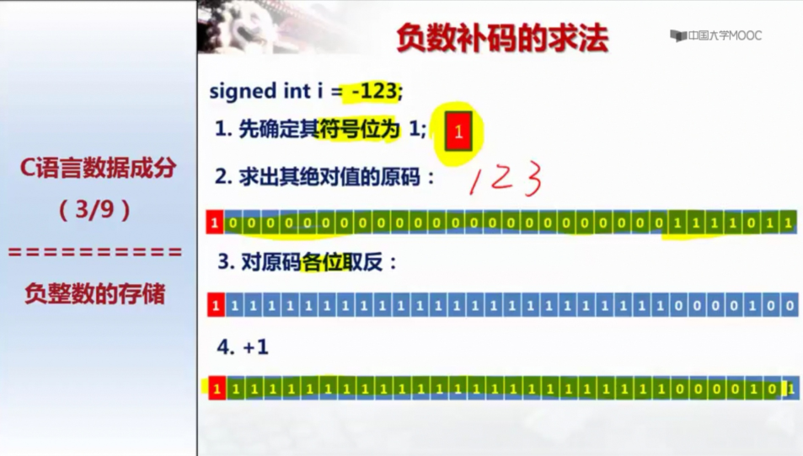
16进制表示
利用打印控制符
8进制表示
利用打印控制符
整形数据
Signed +int /short int 等表示有符号 signed可省略
unSigned +int /short int 等表示无符号
无符号可表示更大的数。
123原码可以取反+1得到-123的补码
计算机中“0x”开头的为16进制
8进制为“0”开头

Slide 4
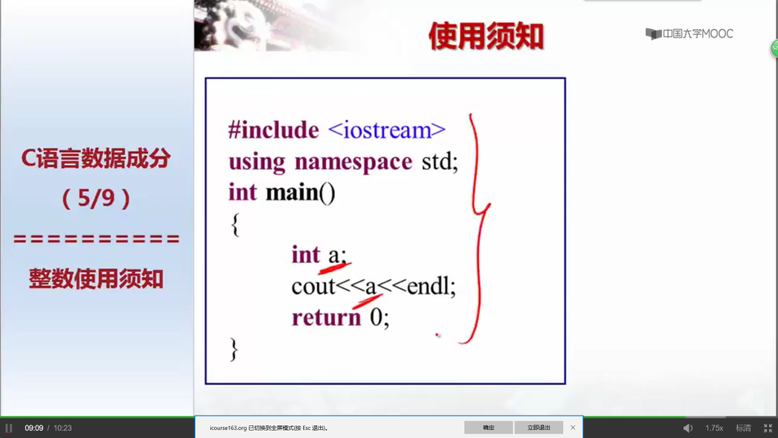
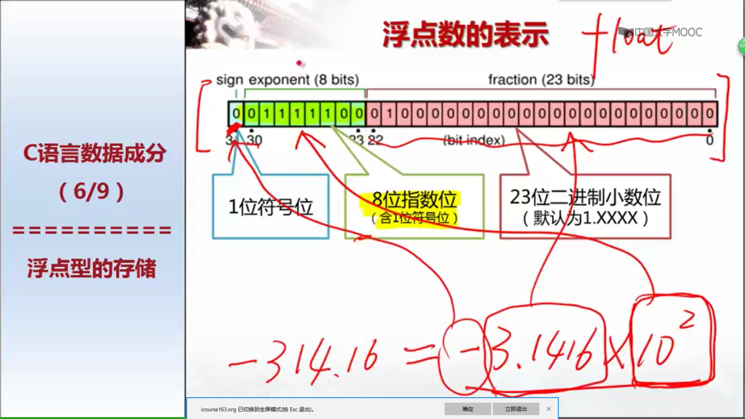
如果不对变量赋值，在不同的编程软件中会有不同的值。
浮点型

Slide 5
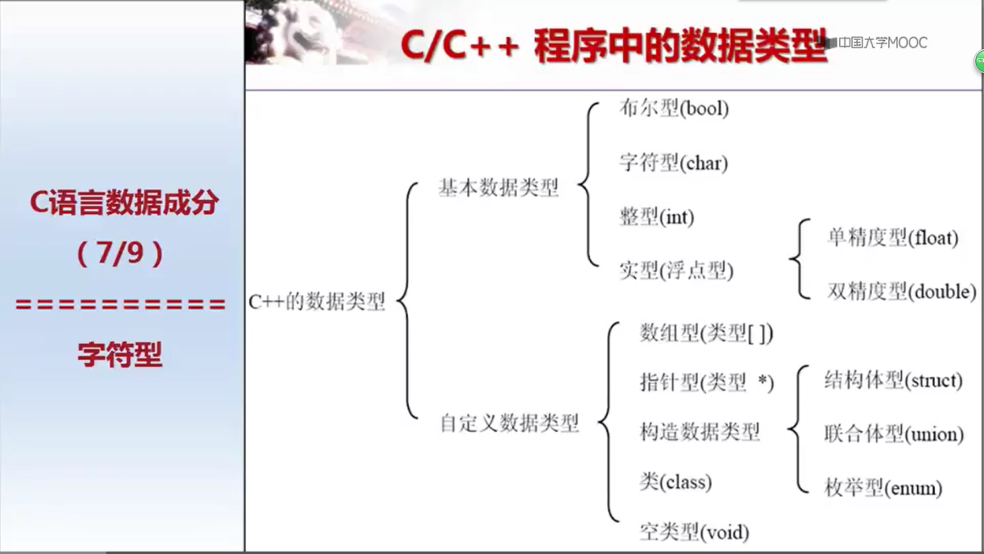
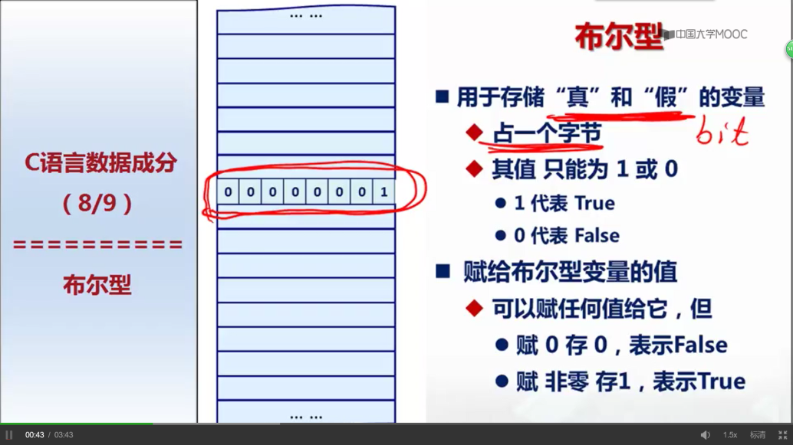
字符型可与整形数据互相赋值
可与整型一起运算
\n为换行
\a为发声
字符型数据，用二进制数保存，在C/？C++ 语言中最多可以定义256个字符
ASCII码为美国信息交换标准代码表示了256个字符。
Bool 为布尔型表示方法
其中false和true为计算机保存字

Slide 6
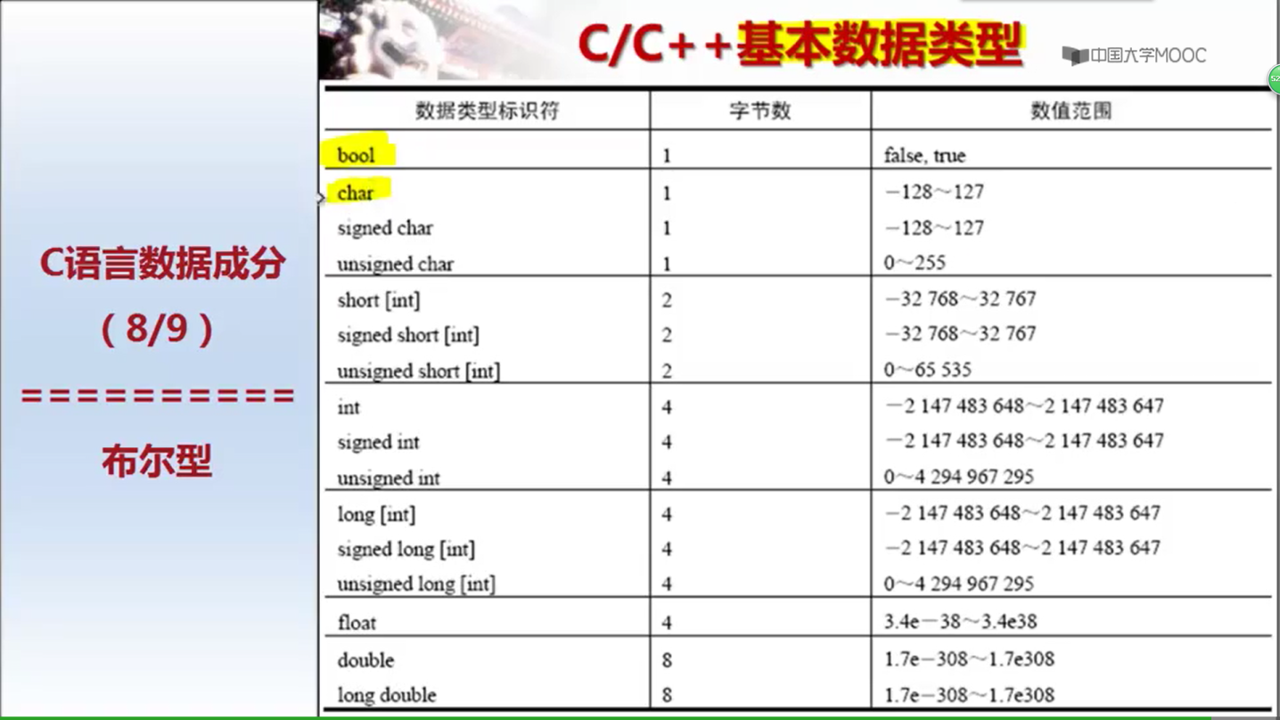
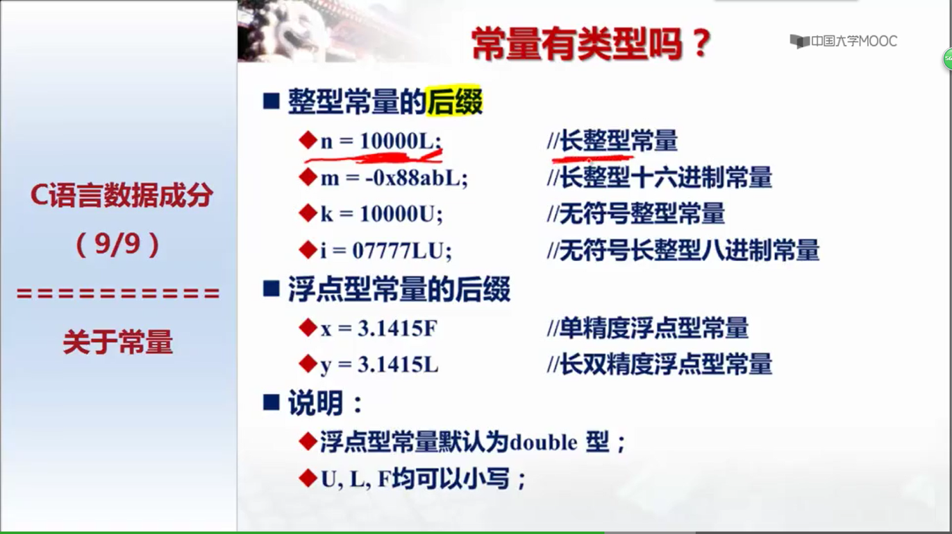

Slide 7
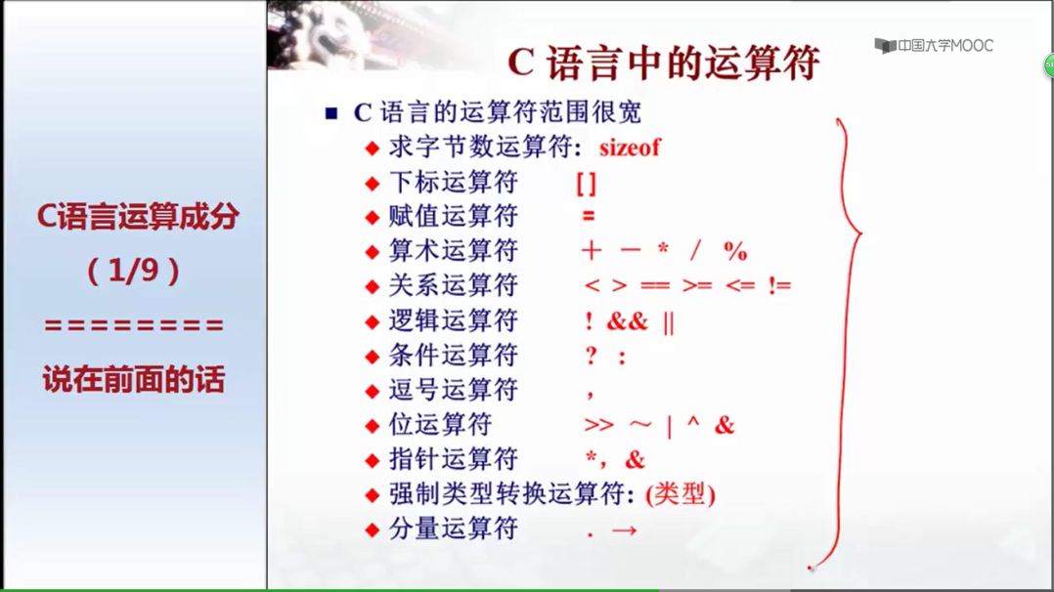
Const double pi 中pi的值将不会改变。
标识符中只有字母数字下滑线，且只能由字母和下滑线开头，不能与关键字相同
运算成分
运算符

Slide 8
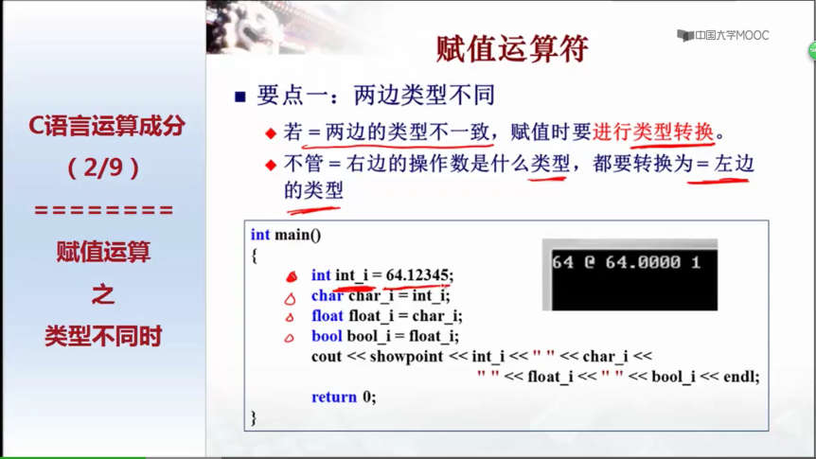
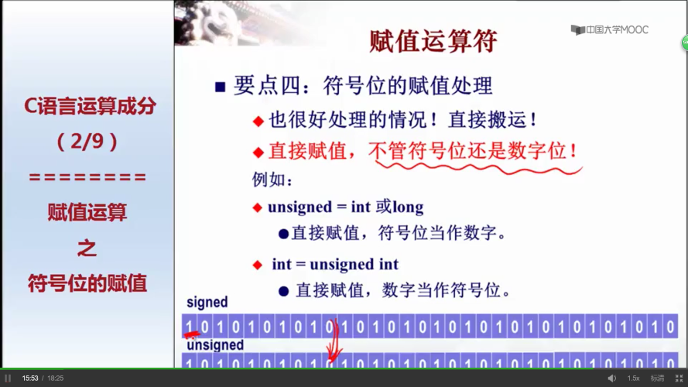
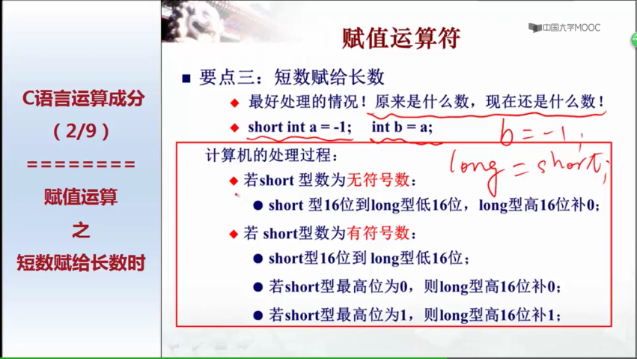
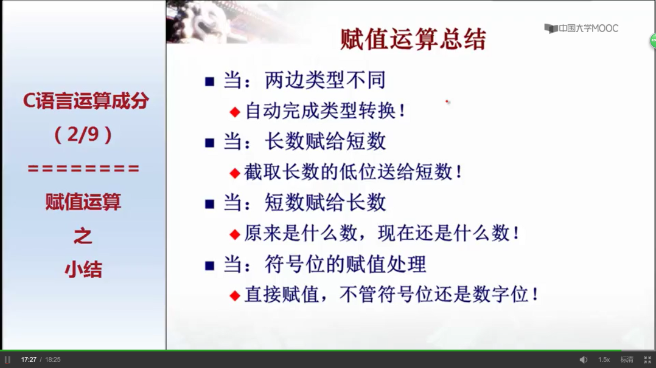
赋值运算符
要点二 ：长数赋给短数
截取长数的低n位送给短数
总结

Slide 9
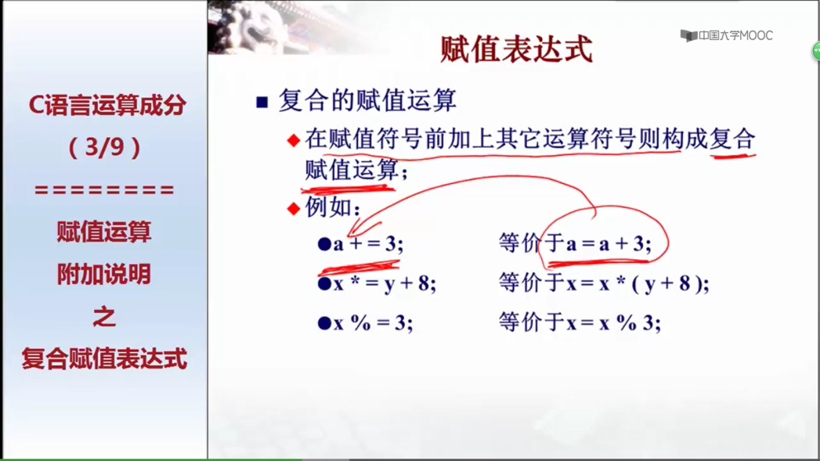
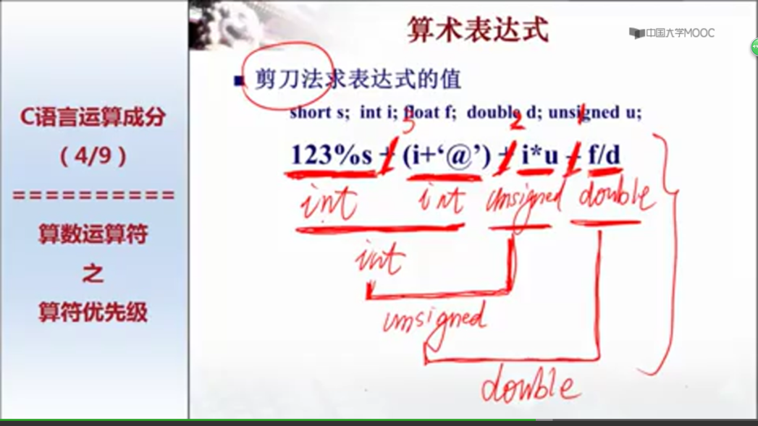
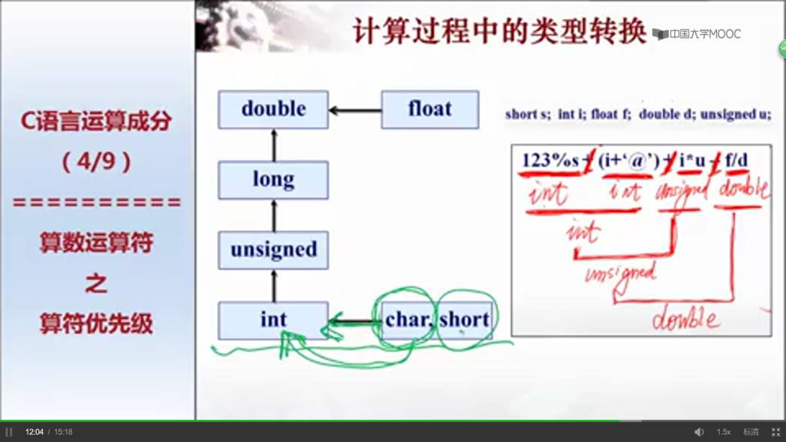
连续赋值由右到左的顺序。
整数运算结果为整数
实数运算结果为double。
符号优先级
（） > * / % > + -

Slide 10
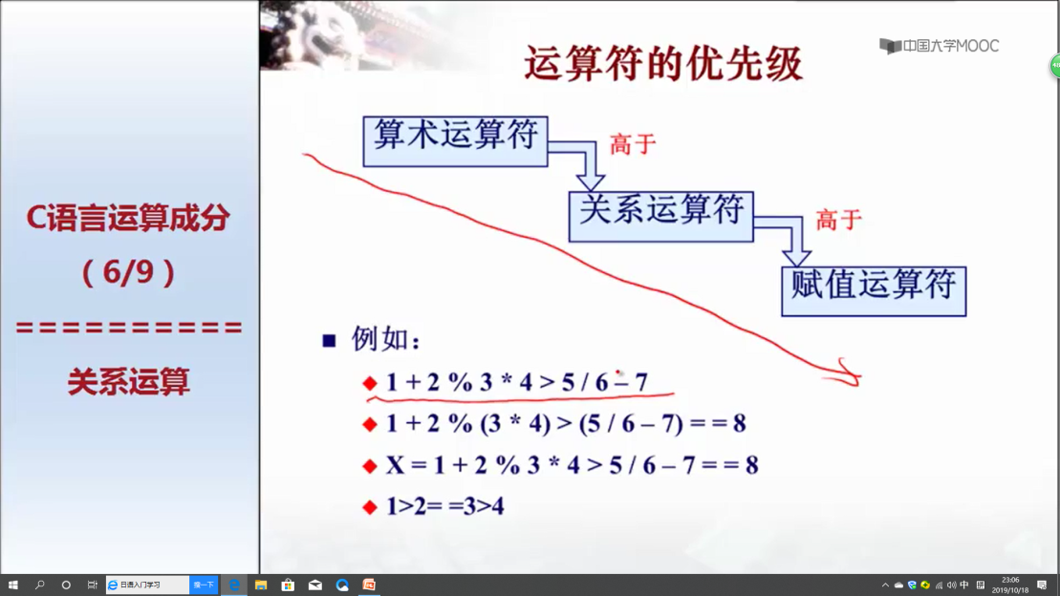
自增自减运算
++i 表示使用之前加1
i++ 表示使用之后加1
逻辑运算中非>与>或

Slide 11
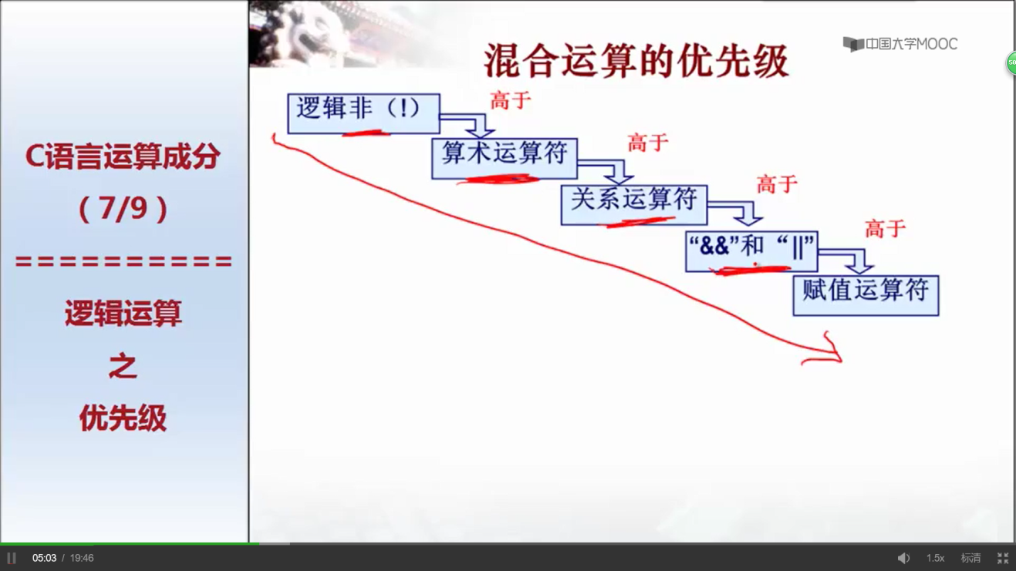
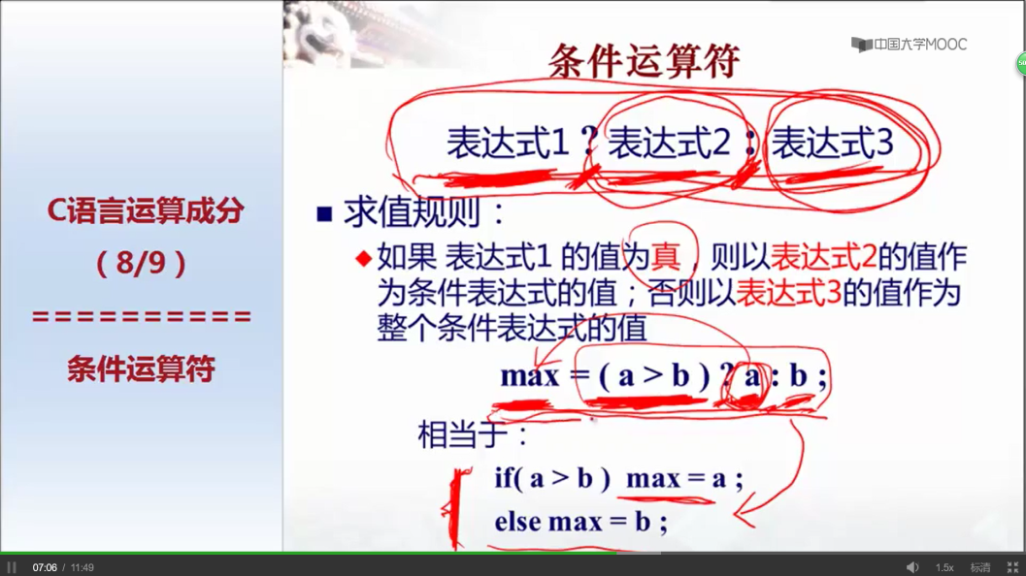
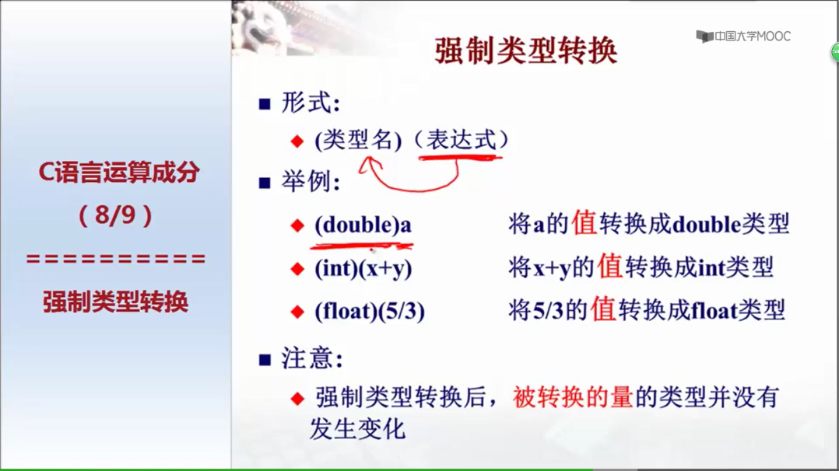

Slide 12
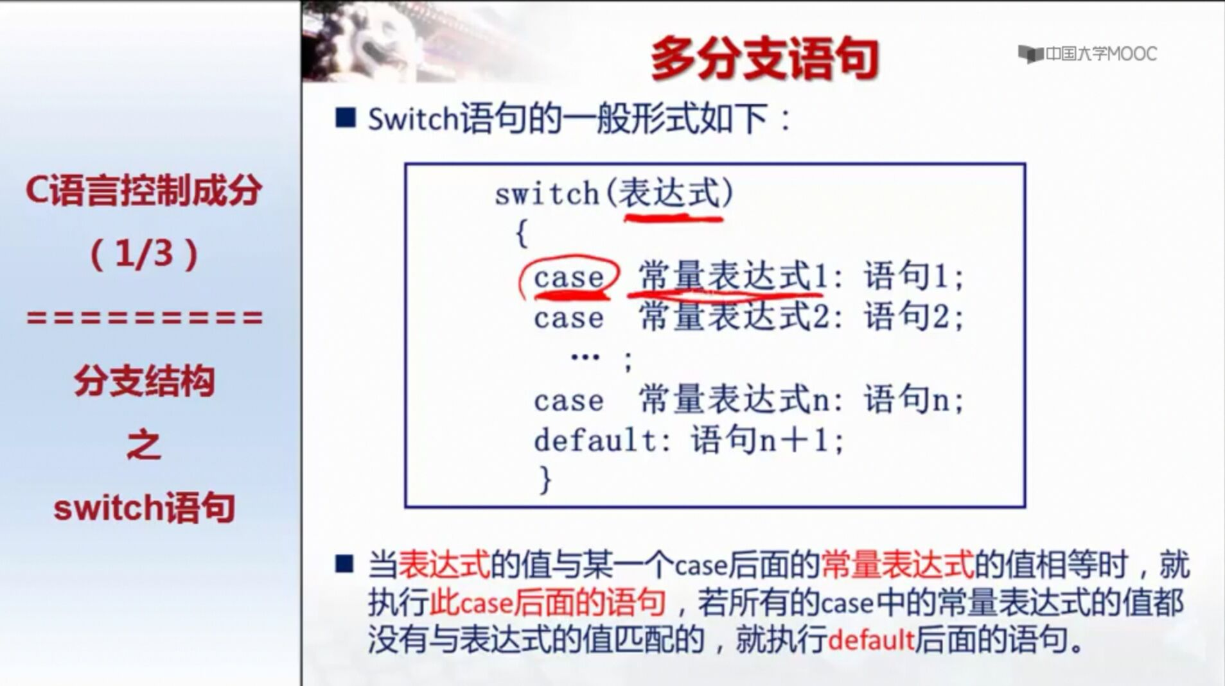
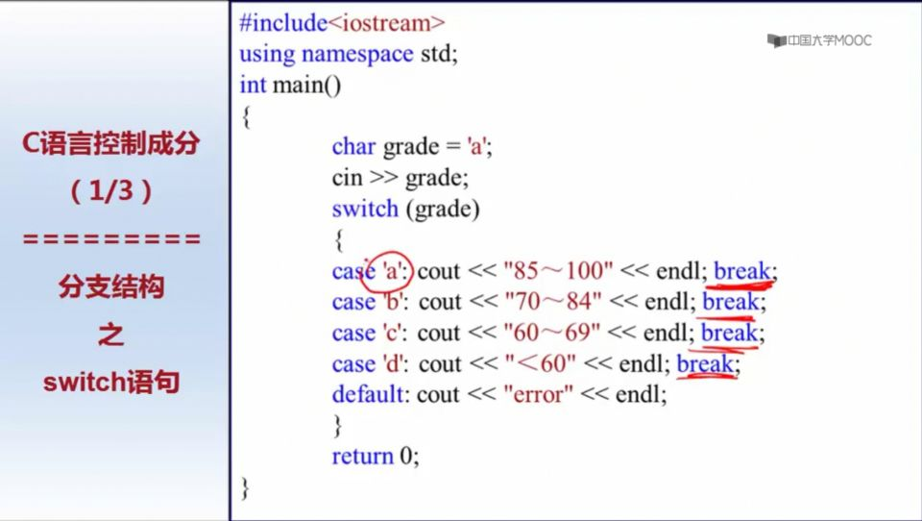
控制成分
分支结构中有if else语句（单分支）
Switch语句（多分支）
如果没有break会执行指定及他下面的所有语句。

Slide 13
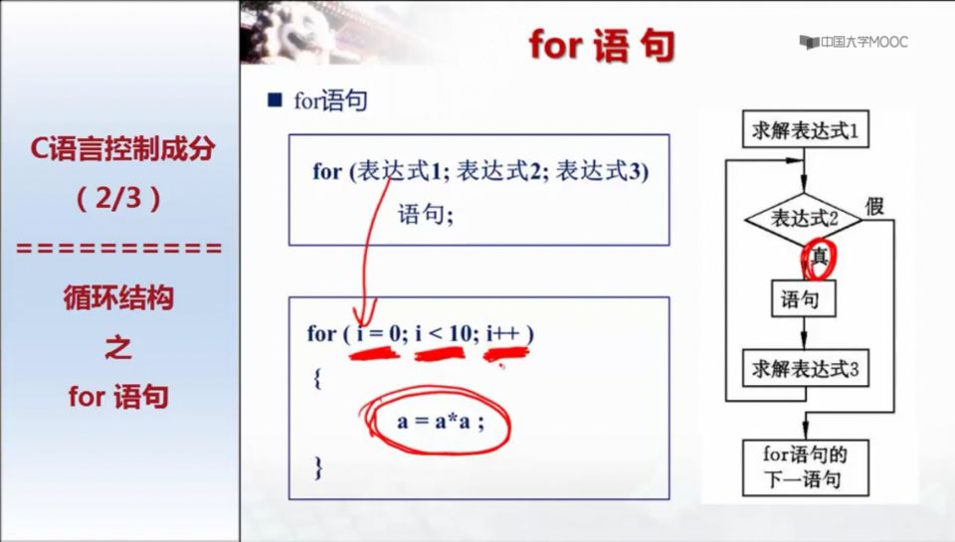
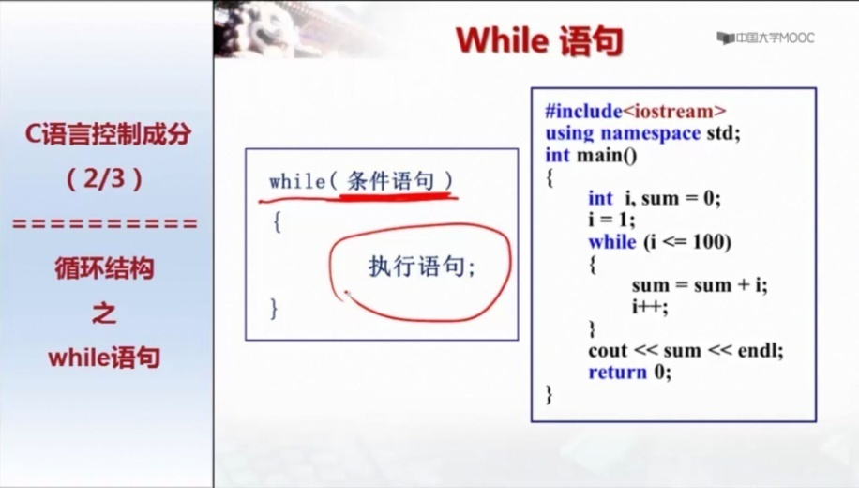
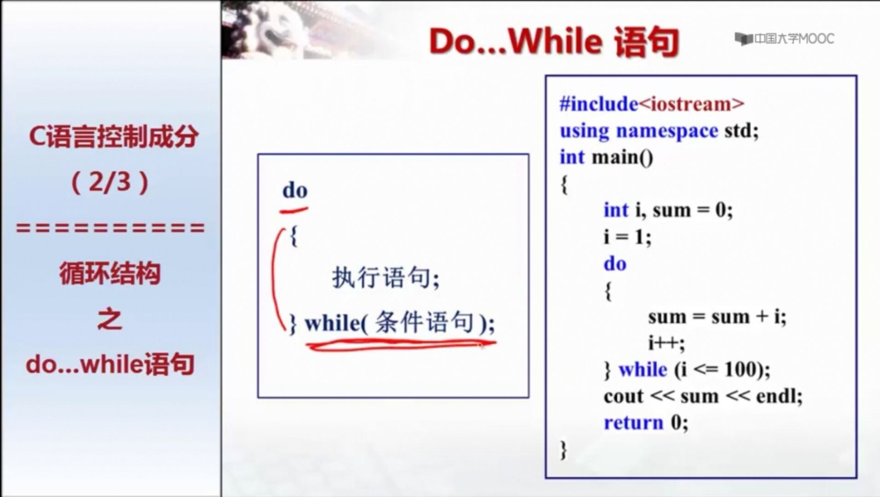
循环结构for循环
While语句
Do…while语句
Goto语句和if语句构成的循环。
可利用continue语句或break语句跳出或结束循环。
Break语句可跳出本次循环，
而continue语句可跳出所有循环。

Slide 14
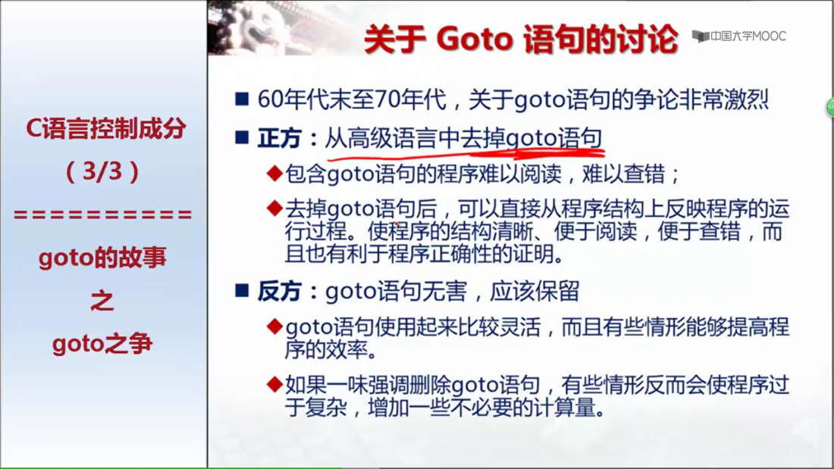
Goto语句
无条件转向语句
在程序中尽量不要用goto语句会破坏原程序结构。

Slide 15
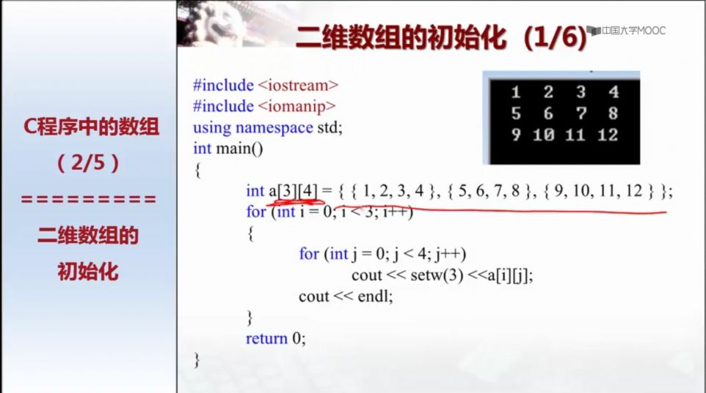
C语言中的数组
数组定义
类型+数组名+常量表达式
数组未初始化会为了程序安全计算机自动符一个值。如初始化时只指定部分元素会将其他值初始化为0
Int a[个数] ={值}
二维数组
Int a[3][4] 为三行四列数组。
在计算机中将其拉直排开存放

Slide 16
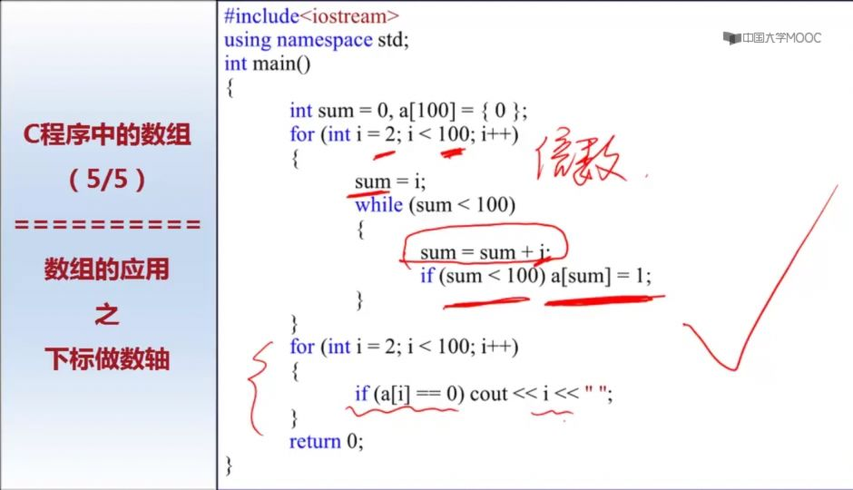
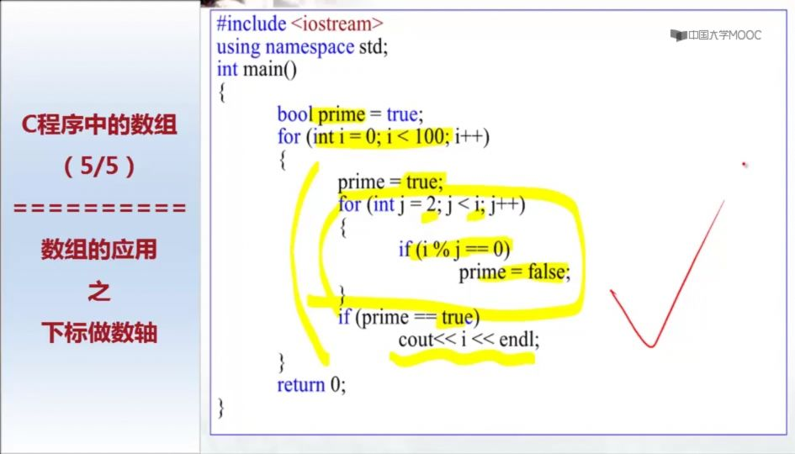
三维数组
可以想象为多个二位数组组成
存放时可先切成二维数组在拉成线状存储。
但多维数组难以想象尽量不要定义三维及以上数组。

Slide 17
字符数组与字符串
在初始化不完全的字符数组中未定义的会被赋值为\0
且所有\0结尾的是字符数组
字符数组赋值是时
除定义时不可用数组符给数组。
输入缓冲区
Cin会跳过回车和空格
Cin.get（）会把空格和回车当成字符
Cin.get（char）如错误会输出0会把空格和回车当成字符
Getchar（）函数会将所有都当成字符
回车代表将数据送入
EOF=结束标志
^z=结束标志

Slide 18
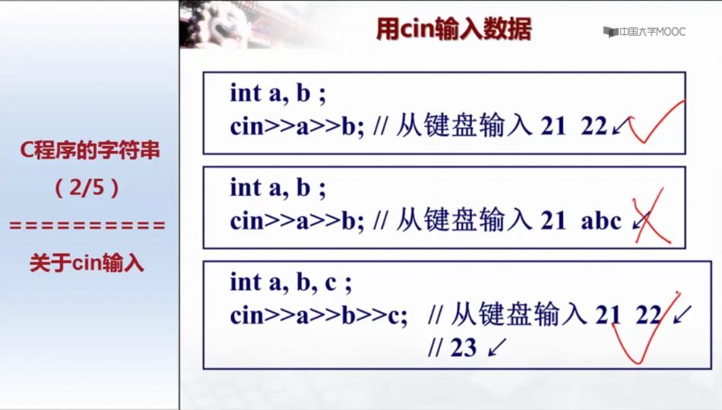
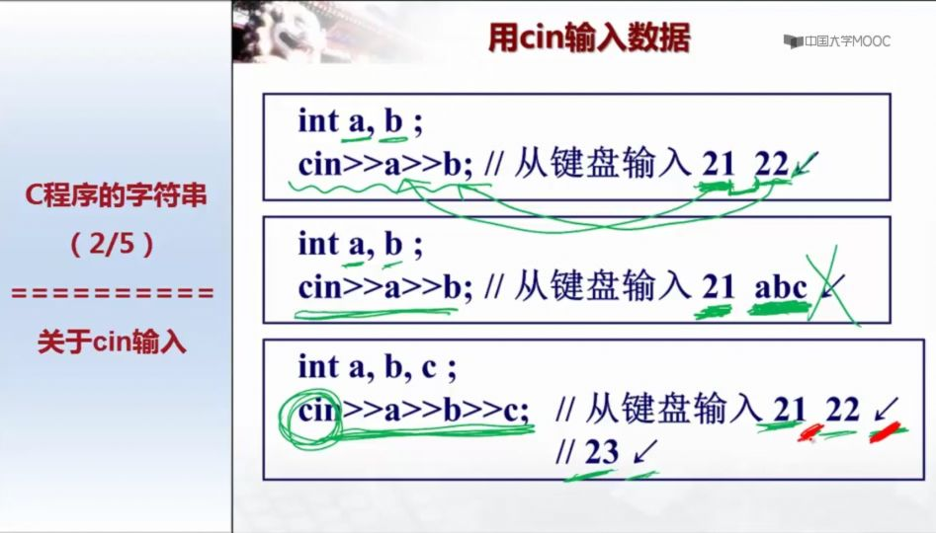

Slide 19
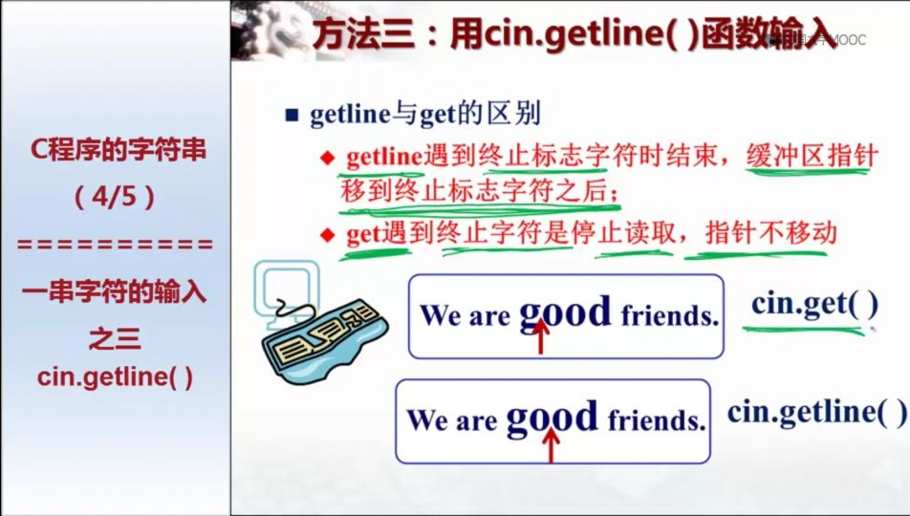
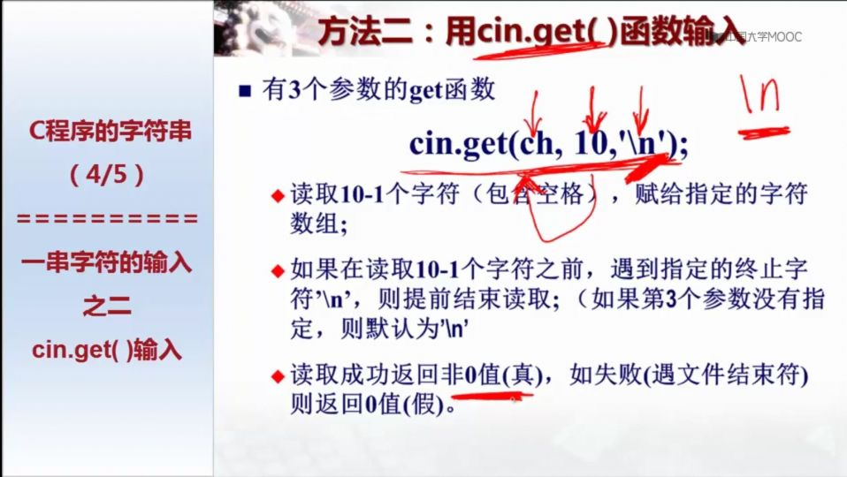
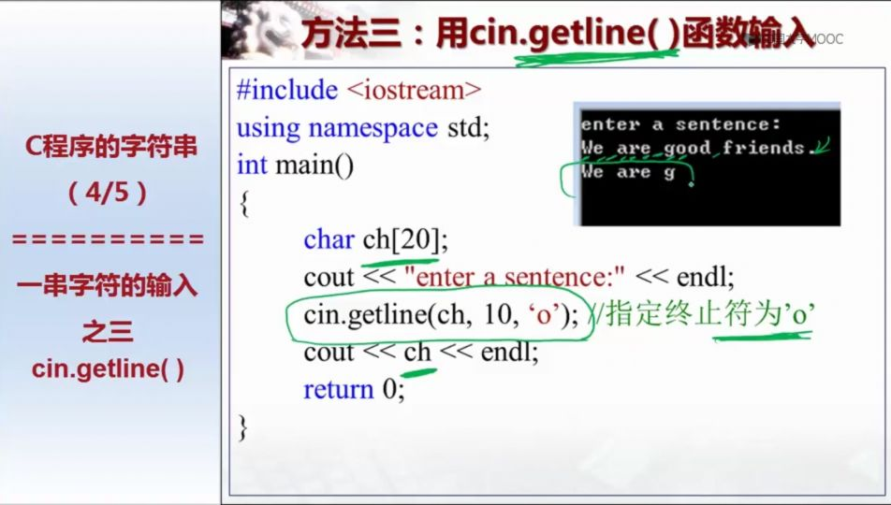
一串字符的输出
用cout输出字符数组
一定要用\n结尾不然会出现乱码
一串字符的输入
用空格和回车分割
^z表示结束
Cin.getline()完成后指针会向后移动一位

Slide 20
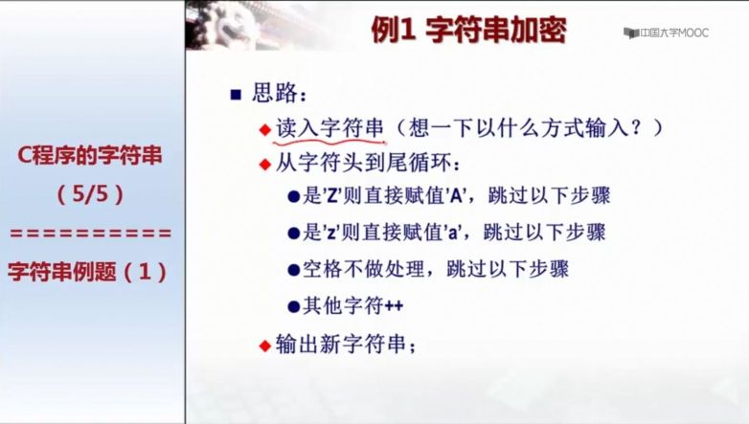
字符串加密

Slide 21
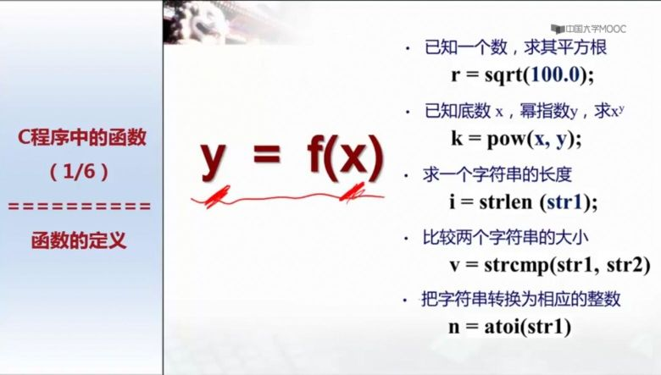
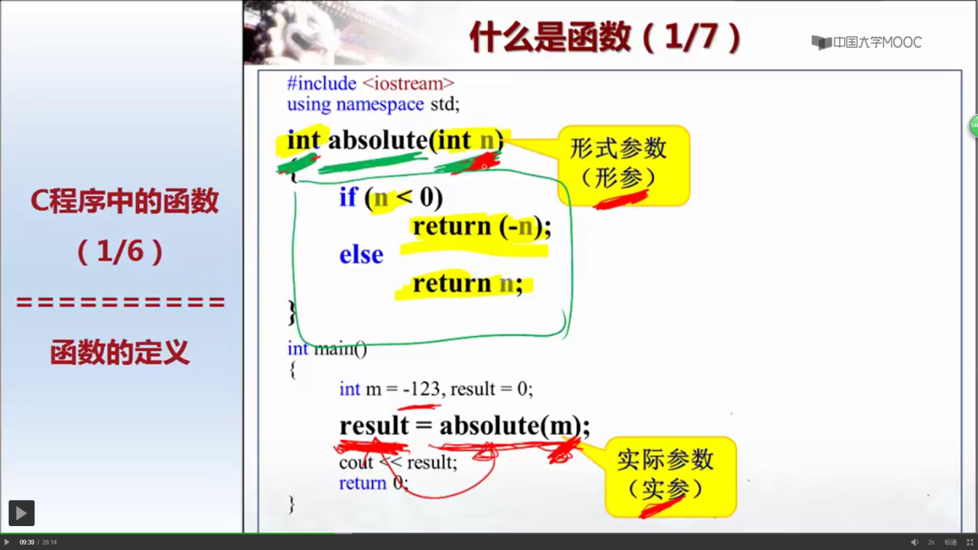
C语言中的函数
函数的定义
函数的执行
变量的作用范围
数组与函数

Slide 22
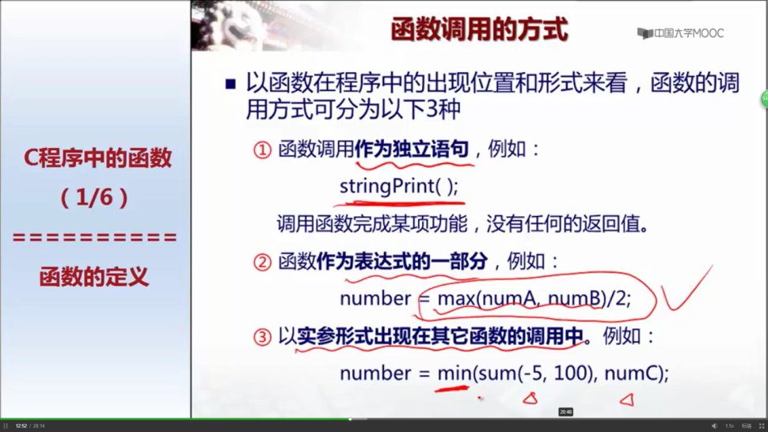
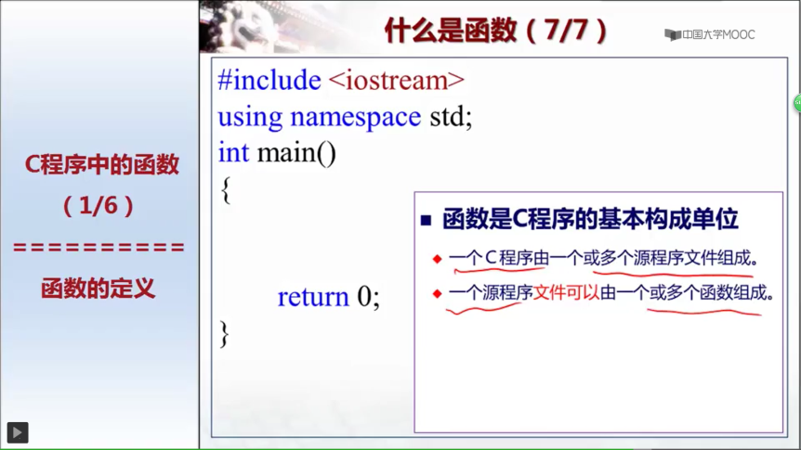
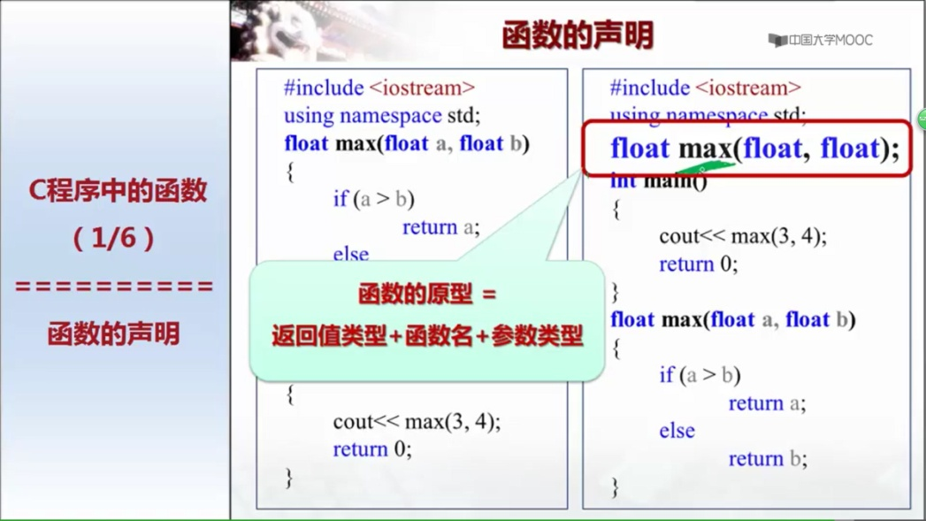
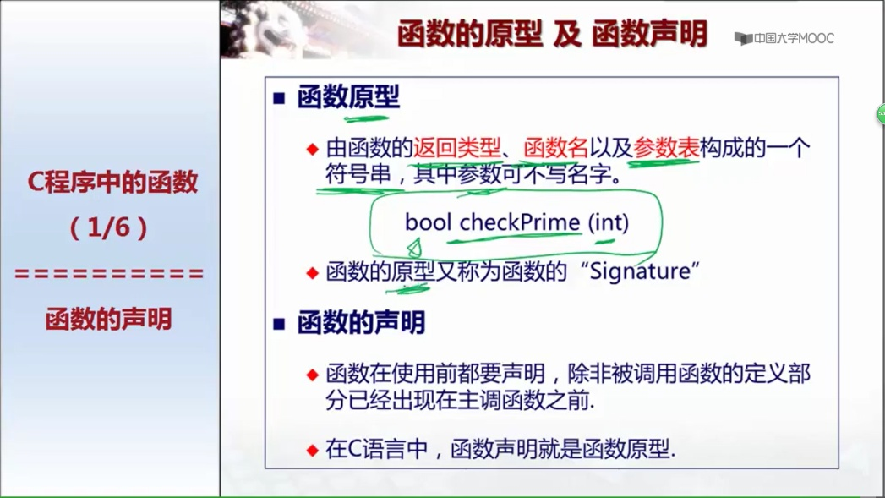

Slide 23
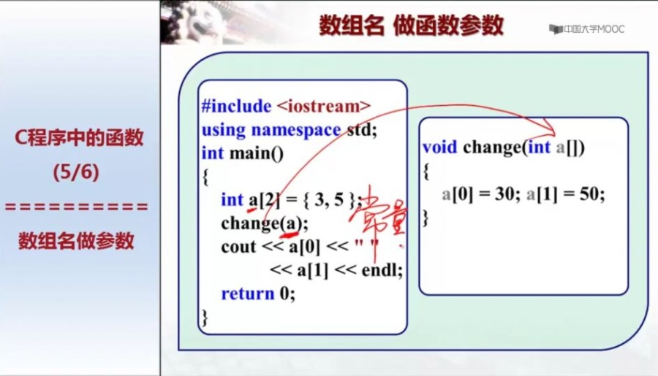
main函数
结束以后会接收返回值再回复现场并继续执行
调用函数
执行时会先初始化然后传递数据再保存当前现场
函数中传递参数是从主函数中复制到调用函数中不对 主函数影响。
局部变量
在函数内或块内定义，只在这个函数或块内起作用
全局变量
在所有函数外定义的变量，它的作用域是从定义变量的位置开始到本程序结束
数组名做参数
数组名不是变量是常量
因为数组名代表其地址
所以等于用了一个全局变量。

Slide 24


